Slide 1
技术分享 · 开源项目观察
从一个人爽，到一群人接住
开源项目 TabTin，以及它背后那道 AI 协作还没跨过去的沟
部门技术交流 · 2026.09
Notes:
大家好，今天分享一个我最近偶然翻到的开源项目 TabTin。
但我不打算只讲这个项目本身，我想从一个大家都有体感的问题聊起：为什么 AI 让我们个人干活快了，团队却没跟着快起来？
TabTin 是这条线上的一个观察样本，我们会看到它和多智能体协同这个很热的方向，其实在填同一道沟。

Slide 2
01 · 开场
你让 AI 做的东西，同事接得住吗？
你昨天让 AI 帮你做了一下午竞品调研，今天同事接手，
第一句话是："这个结论怎么来的？那个数据源链接呢？"
你得翻两百条聊天记录，才能把当时的判断依据找出来。
这不是你不负责。是现在的工具帮你把活干完了，却没帮你把过程留下来。
Notes:
先问大家一个问题：最近有没有遇到过这种场景——你让 AI 做了一下午的活，同事接手的时候要重新问你一遍结论怎么来的、数据从哪来的。
这不是某个人不上心，而是我们现在用的这些 AI 工具，它设计的时候就是围着"你这一个人"转的。
你做完了，上下文在你的对话框里，方法在你的 Prompt 里，判断依据在你的历史记录里。这些东西不会自动变成团队的资产。

Slide 3
01 · 开场
这不是体感，是统计数字里的鸿沟
受控实验中个人编码效率提升
十年 TFP 提升（保守估算）
20%–55%
~0.5%
≠
这就是"生产率悖论"在 AI 时代的重演：索洛 1987 年说"到处都看得到计算机时代，唯独生产率统计里看不到"。
中间隔着测度、时滞、组织再造——今天我们只聊其中一道：信息在交接中被压平的那道沟。
Notes:
这个鸿沟不是我瞎编的。个人层面，受控实验里编码任务完成时间提升在 20% 到 55% 这个区间，体感上确实快了。当然也有严谨实验发现资深开发者在熟悉代码上反而慢了 19%，说明这个数字高度依赖任务类型。
但把视角拉到宏观，经济学家 Acemoglu 估算十年间 AI 对全要素生产率的贡献只有大约 0.5%——这是偏保守的估算，乐观模型到年均 0.7 个百分点。
经济学家管这个叫"生产率悖论"——索洛 1987 年就说过，到处都看得到计算机时代，唯独生产率统计里看不到。
中间的原因有很多，今天我们不展开经济学，只聚焦一个：信息从一个人传到另一个人时，在"汇报/交接"这一步被压成了有损摘要。

Slide 4
02 · 现状
单用户这条链，已经被磨得很完整了
Codex / Claude Code 这类 coding agent 的技术栈
模型 一次无状态的 API 请求
团队协作层
Agent 循环 tool_use ⇄ tool_result
· 多人任务接续
· 工作上下文共享
· 方法/Skill 复用
· 执行记录与追溯
· 权限与用量治理
记忆与上下文 系统指令 · 项目记忆 · 压缩
沙箱与权限 审批策略 · OS 级隔离 · 路径白名单
协议扩展 MCP 工具协议 · Hooks 治理钩子
状态持久 checkpoint 回滚 · worktree 隔离
编排 子代理 · 并行 fan-out · 云端异步
这一层基本是空白
Notes:
现在的 AI coding 工具——Codex、Claude Code——把"一个人怎么和 AI 干活"这条链打磨得很完整。
从最底下一次无状态的 API 请求，到 Agent 循环、记忆注入、沙箱审批、MCP 协议扩展、状态持久，最上面多任务编排，这七层全是围绕你这一个人的 session 跑的。
但你往右边看——多人协作、任务接续、上下文共享、方法复用、执行追溯——这一层，现在的工具基本是空白。这就是 TabTin 切入的位置，也是接下来多智能体协同这个话题要回应的问题。

Slide 5
03 · 技术界的一种回答
一个很自然的想法：
既然一个人用 Agent 快，多来几个一起干？
这就是"多智能体协同"热起来的起点——但它比"多个 agent 聊天"复杂得多，也有坑。
Notes:
面对右边那片空白，技术界很自然地想到一个方向：既然一个人调度 agent 能提效，那多来几个 agent 一起干是不是更快？
这就是最近很热的多智能体协同、Agent Teams 这类概念。
但我读下来发现，这件事比"多个 agent 互相发消息"复杂得多。我们接下来花几分钟把它讲透，因为这是理解后面 TabTin 为什么选那条路的钥匙。

Slide 6
03 · 技术界的一种回答
先别混：这是两种拓扑，不是版本升级
子代理 星型 / 层级
多智能体协同 网状 / 对等
子Agent
子Agent
Agent
Agent
Agent
主线程
Agent
Agent
子Agent
子Agent
下属只能向主线程汇报，彼此零通信；主线程单点分发、汇总，token 省但有单点瓶颈
队友之间直接喊话；共享任务看板、文件锁、依赖自动调度——但 token 更贵、调试更复杂
Notes:
左边是子代理：星型，主管派活下属汇报，下属之间不能说话。右边是多智能体协同：网状，队友之间可以直接对话。
最典型的例子——安全审查 agent 发现问题，中途直接喊正在做性能优化的 agent"别把这个写法用到别处"。子代理架构做不到，因为它们之间零通信。
现状：Codex 目前只做到左边；Claude Code 的 Agent Teams 想做右边，但还在研究预览阶段，工具链还在早期。

Slide 7
03 · 技术界的一种回答
它真正填的，是“汇报”这一步的损耗
子代理：信息被压缩两次
多智能体协同：点对点，只损耗一次
A 读了 20
个文件
压缩成一句话摘要
B收到
转发至C
A 发现了关键细节
直接喊你
B 直接收到
"建议方案 B"——哪一行代码、哪个边界条件、为什么否掉方案 A，
这些细节在压缩时已经被扔了；主线程再转述一次，又衰减一次
发现问题的和需要这个信息的直接对话
这正是 P2 那个"同事接不住"的 agent 版本
认知层面也一样：自己检查自己的考卷，盲点是同一类的。
多个独立视角互相挑错，收敛到同一答案才可信；没收敛的分歧点，正好标出哪里有不确定性。
Notes:
这一页是整个多智能体话题的核心。左边：A 子代理花十分钟读了二十个文件，回传给主线程的只有一句"建议方案 B"。但 B 子代理可能恰恰需要知道"A 当时为什么否掉了方案 A 里那个边界条件"——这个细节在 A 压缩成摘要时就被扔了。
右边：多智能体协同让发现问题的 agent 和需要这个信息的 agent 直接对话，信息只损耗一次。这其实就是我们 P2 说的"同事接不住你"的 agent 版本。
认知层面也是同一个道理：你自己检查自己的考卷，你会犯的错第二遍还会犯。多个独立视角互相挑错，收敛到同一答案才值得信。

Slide 8
03 · 技术界的一种回答
但别急着上：两盆冷水
冷水一
冷水二
共识崩塌
同样多的 token，单 agent 不一定输
2026 年一项针对 7–8B 模型的研究发现：同质小组辩论不仅没有提升准确性，反而比独立自校正多花 2.1–3.4 倍 token——大家一起掉到同一个沟里，还因为"别人也这么说"更自信了。
多 agent 辩论约消耗 2–5 倍 token。但原论文没做对照——后来补上：给单 agent 同样多的 token 让它自己深想，结果能匹配甚至超过多 agent。
它买的不是算力效率，是"独立视角"这个更结构化的东西。
同一个模型开三个实例互相点头，那不叫多智能体，叫一场自我肯定的表演。
Notes:
讲到这里必须泼两盆冷水，不然就变成无脑吹多智能体了。
第一盆：多 agent 辩论大约消耗 2 到 5 倍 token。原论文没做"给单 agent 同样多 token"的对照。后来有人补上了，结果发现单 agent 拿同样多的 token 自己深想，不一定差。所以多 agent 买的不是算力，是真正的独立视角。
第二盆更扎心：2026 年一项针对 7 到 8B 参数模型的研究发现，同质小组辩论不仅没有提升准确性，反而比独立自校正多花了 2 到 3.4 倍 token——因为 sycophantic conformity，就是大家一起掉到同一个沟里，还因为"别人也这么说"更自信了。共享同一套训练分布，就共享同一类盲点。
所以那句话记住：同一个模型开三个实例互相点头，那不叫多智能体，叫一场自我肯定的表演。

Slide 9
04 · 一个开源项目的观察
现在看 TabTin：它选了一条不同的路
不急着让 Agent 之间互相聊天，先把“人接续人的工作”做好。
交接 = 冻结上下文，不是甩摘要
人 、Agent 操作同一份结果
任务交接时冻住对话上下文，带上引用过的文档表格——同事打开就知道你当时怎么判断的。
文档、多维表格、PPT、消息都是在线协作对象，Agent 直接编辑，人不用在聊天框和办公软件间搬运。
方法固化为可复用的 Agent 角色
执行可检查，责任可追溯
验证过的调研方法、Review 规则、测试步骤，沉淀成角色和 Skill，不靠某个人临时写的 Prompt。
权限、模型、用量、执行记录都在；Agent 干活，但判断和验收仍然是人做。
这个克制，正是上一页那条冷水的回响：没有真正异质性的协同，不如不做。
Notes:
讲完多智能体协同的坑，现在来看 TabTin。它是个开源的人机协作平台，AGPL。
它最有意思的不是做了什么，而是没做什么——它没有急着让 agent 之间互相聊天，而是先解决"人接续人的工作"。
四个机制：交接任务时冻结完整上下文带上引用文档；人和 agent 在同一份在线文档表格 PPT 上操作；方法固化成可复用的 agent 角色；执行记录可追溯，判断仍然由人做。
你会发现，它选的这条路，正好是上一页那条冷水的回响——没有真正异质性的协同，不如不做。它先把人之间的接续做扎实。

Slide 10
04 · 一个开源项目的观察 · 总览
一张图看完：工作怎么被接住，又怎么传下去
① 建项目
拉成员，各用各的现场
② 派任务
指定责任人
③ 接任务
本人选 Agent 和现场
④ 跑任务
快照 + 时间线留痕
跑完 → 验收沉淀
⑤ 验收发布
责任人挑哪些算交付物
⑥ 进资产区
团队可检索、可复用
⑦ 交接包
目标+进展+材料
⑧ 接手继续
他人用自己的 Agent 接着干
贯穿全程的一条线：Agent 回答"谁在干"，Workspace 回答"在哪台机哪个目录干"——两者运行时才拼起来。
Notes:
这张图是后面七页的地图。前半段（灰色）是把活干完：建项目、派任务、接任务、跑任务。中间红色箭头是转折点：跑完不代表结束，要验收。
后半段（红框）是把活交出去：责任人验收后把交付物发布进项目资产区，团队都能检索复用；没做完的，打成交接包，连同样料一起给下一个人，他用自己的 Agent 接着干。
底部那条线记住：Agent 和 Workspace 从头到尾是解耦的——一个是"谁"，一个是"哪"。后面每一页都是这张图上的一个节点。

Slide 11
04 · 一个开源项目的观察 · 总纲第 4 格
验收才沉淀：不是自动进团队，是责任人点头
候选人产物
验收前，仅责任人可见
责任人验收
挑哪些算交付物，写验收结论
发布进项目资产区
团队可见、可检索、可复用
资产按三级挂载：个人挂 Workspace · 团队挂 Project · 组织挂 Organization
资产区是一棵知识库树，带全文搜索——不是翻不完的聊天记录。
Notes:
这就是"沉淀成团队资产"真正发生的那一步，和很多人以为的不一样。Agent 跑完，产物先以候选形式存在，验收前只有责任人看得见。责任人验收时，从这些候选里挑哪些算正式交付物，写个验收结论，然后"发布"。
被发布的东西才进项目资产区，团队所有人可见、能全文检索、能复用。它是一棵知识库树，不是翻不完的聊天记录。资产还分三级挂：你个人的挂自己 Workspace，团队的挂 Project，组织级的挂 Organization。注意——沉淀不是系统自动做的，是责任人验收、点头、发布才发生。这就保证了进团队资产区的都是被认可过的东西。

Slide 12
04 · 一个开源项目的观察 · 总纲第 5 格
资产怎么被带走：能带，但权限不越界
回源型 · 文档 / 表格 / 消息
包里只存摘要；看正文时回源读取，按你自己的权限实时校验
没权限就返回 access_denied——不静默消失
快照型 · 一段 Agent 会话
那是个人资产，你回源看不了——创建时冻结成一份清洗版快照
之后看快照，不回源、不逐条鉴权
分享 ≠ 开放目录：能带材料，但权限边界实时生效；回不了源的才冻结快照。
Notes:
资产进了区，怎么被新的任务或交接带走？交接包里能带文档、表格、消息、附件，甚至一段 Agent 会话。但不是把你的目录甩过去。
文档表格这种，包里只存摘要，对方看正文时回源读取、按他自己的权限实时校验——他没权限就是没权限，返回一个明确的 access_denied，而不是悄悄什么都看不到。一段 Agent 会话是你个人资产，对方根本回源不了，所以创建时用你的权限读一遍，冻结成一份清洗版快照给他。
设计点就一句：分享不等于开放目录。能回源的就实时鉴权，回不了源的才冻结快照。

Slide 13
04 · 一个开源项目的观察
谁在你电脑上动手：三层分工
服务端 + 多端壳：大脑与界面
本地 daemon：在真实机器上执行
服务端 tabtin_django
身份 · 任务 · 资产 · RAG · 记忆 · 权限——所有真源在这
多端壳
Electron / Web / 安卓 / iOS——你操作的界面
terminal · browser · safe-fs 开终端、开浏览器、在授权目录读写
python · mcp · skills 跑脚本、连外部 MCP、加载技能
security + gateway 审批三档 · 每 run 预算 · 长连收任务回传
Agent 在服务端、界面在多端，真正动手的是这台机器上的 daemon——这就是「Agent≠Device」。
Notes:
这页回答一个问题：到底是谁在动你的电脑。整个系统分三层。
左边是服务端和多端壳。身份、任务、资产、RAG、记忆、权限这些真源都在服务端 tabtin_django；Electron、网页、手机只是你操作的界面。
右边是本地 daemon，这是关键。它跑在你这台真实机器上（也可以是远程服务器），真正开终端、开浏览器、在授权目录里读写文件、跑 Python、连 MCP、加载技能的，都是它。安全边界也在它这一侧：审批三档和每次 run 的预算，决定它在这台机器上能干多宽。它和服务端之间走一条长连接收任务、回传结果。
所以身份和执行是分离的：Agent 定义在服务端，你在手机上发起任务，服务端把指令路由到你台式机的 daemon 去执行。这就是为什么它能"手机发起、桌面执行"，也能把 daemon 丢到一台服务器上无人值守。

Slide 14
04 · 一个开源项目的观察 · 总纲第 0 格
地基：Agent 是"谁"，Workspace 是"哪"
Agent · 纯身份
名字、目标、custom_rules、偏好模型
——它只回答"谁在参与"
不含设备，不含目录
Workspace · 执行现场
某台 Device + 某个工作目录
带信任状态、审批三档、每次 run 的预算上限
——它只回答"在哪干"
×
会话 = 谁 × 在哪，运行时才拼起来：同一个 Agent 可在不同电脑跑，同个目录也能挂不同 Agent。
Notes:
这是理解后面一切的地基。很多产品把"AI 助手"和"工作目录"绑死成一个东西，TabTin 偏不。Agent 是纯身份——它叫什么、目标是什么、守什么规矩、用哪个模型。Workspace 是执行现场——在你哪台电脑的哪个目录里跑，这个目录要先信任，审批多严、每次 run 花多少钱都由现场说了算。
两者不预设绑定，开一次会话才临时拼：谁干 × 在哪干。所以你可以用同一个 Agent，在笔记本的代码目录跑一份活，又在台式机的文档目录跑另一份；也可以同一份目录，今天让这个 Agent 跑、明天换那个跑。这就是后面"接手时选自己的 Agent 和现场"能成立的原因。

Slide 15
04 · 一个开源项目的观察
TabTin 站在哪：和 Codex / Claude Code 比
维度 | Codex | Claude Code | TabTin
设计假设 | 单人 coding，派发后走开 | 单人 coding，人在终端前盯着 | 团队协作，人+Agent 一起干活
沙箱 | 内核级 Seatbelt / Landlock | 应用层 hooks + 权限询问 | 应用层 judge()，三档审批
检查点 | worktree 隔离 | /rewind，不追踪 Bash 副作用 | Shadow Git，不污染 .git
多人协作 | 无 | Agent Teams，研究预览 | CRDT 原生，人和 Agent 同一份文档
工作交接 | 会话历史在本地 | 同左 | 冻结上下文带引用，换人接得住
Codex / Claude Code 把左边磨到极致，TabTin 站在右边那层空白上——不是替代品，是补位。
Notes:
这一页直接对比。
Codex 和 Claude Code 的设计假设从头到尾就是单用户。Codex 是"派发后走开"，所以用内核级沙箱做硬隔离；Claude Code 是"人在终端前盯着"，所以用 hooks 和 /rewind 做软边界。
TabTin 不一样的地方在最后两行：多人协作和工作交接。它假设一个团队，人和 Agent 一起干活。CRDT 让人和 Agent 同时编辑同一份文档；交接时冻结上下文带引用材料，不是把整个目录甩给同事。
但它不是全赢——coding 深度不如那两个，沙箱也不是内核级。它的定位是：Codex 和 Claude Code 把"一个人跟 AI 干活"磨到了极致，TabTin 站在右边那层空白上，解决"一个人干完了怎么让下一个人接得住"。

Slide 16
04 · 一个开源项目的观察
不是套壳：全栈开源，架构也较真
开源范围是真实产品代码
三个架构决策，能看出它想做什么
· 桌面端（Electron）与移动端
· 服务端 + Agent Runtime（569 文件）
· 实时协作（CRDT 消息 / 文档 / 表格 / PPT）
· 模型管理与管理后台
· 许可证 AGPL-3.0，可自部署
Agent ≠ Device 身份和执行环境解耦——同一个 Agent 可以在不同电脑上跑，手机发起、桌面执行
交接 ≠ 共享目录 Workspace 是私有的，交接只带引用材料和上下文，不把你的整个目录甩给同事
Shadow Git 检查点挂在用户项目外的影子仓库，用 core.worktree 指向项目——不污染你自己的 .git
当前 Public Preview（公开预览）阶段 · github.com/tabtin-ai/TabTin · 官网 tabtin.com
Notes:
这个项目不是套壳。它开放的是真实产品代码：Electron 桌面端、移动端、服务端、Agent Runtime、实时协作、管理后台，AGPL 协议，可以自己部署。
我读源码时注意到三个架构决策，比功能列表更能说明它想做什么。
第一，Agent 和 Device 是解耦的——Agent 表示"谁参与"，Device 表示"在哪执行"。同一个 Agent 可以在不同电脑上跑，你手机上发起的任务在桌面 Daemon 上执行。
第二，交接不等于共享目录。你的 Workspace 是私有的，任务交接时只带引用材料和上下文，不会把你的整个本地目录甩给同事。
第三，它的检查点叫 Shadow Git——在用户项目目录外面维护一个隐藏仓库，通过 core.worktree 指向你的项目，不污染你自己的 .git。这是"工作可交接"在工程上的具体落地。
当然它现在还是 Public Preview，成熟度参差不齐，这点要有预期。

Slide 17
05 · 合流
两条路，填的是同一道沟
多智能体协同
TabTin
技术界的桥：
保护 agent 之间的独立视角，不被层级汇报压平
+
产品界的桥：
保护人之间的工作上下文，不被交接丢掉
共同的敌人：信息从一个工作主体传到另一个时，
在"汇报 / 交接"这一步被压成了有损摘要
Notes:
把今天讲的两条路放在一起看。
左边多智能体协同，保护的是 agent 之间的独立视角，不让它在层级汇报中被压平。右边 TabTin，保护的是人之间的工作上下文，不让它在交接中被丢掉。
方向不同，但你看下面这行——它们填的是同一道沟：信息从一个工作主体传到另一个工作主体时，别在"汇报/交接"这一步被压成有损摘要。
这就是为什么我说 TabTin 是个影子——它背后是整个 AI 协作领域正在面对的同一个问题。

Slide 18
06 · 收尾
不用等平台，今天就能开始一件事
下次你用 AI 做完一个东西，别只把最终文件丢给同事——
把"我当时为什么这么判断、参考了哪几个资料、否掉了哪个方案"一起交出去。
这正是 TabTin 在工程上自动化的事，但今天手动就能做。
多智能体也好，协作平台也好，核心就一句：让工作能被下一个人接得住。
Notes:
最后不讲大道理，给一个明天就能试的动作。
下次你用 AI 做完一个东西，别只把最终文件丢给同事。多做一步：把"我当时为什么这么判断、参考了哪几个资料、否掉了哪个方案"一起交出去。哪怕就是在文档开头写三行字。
这就是 TabTin 在工程上自动化的事——冻结上下文、带上引用材料。但不用等平台，今天手动就能开始。
多智能体也好，协作平台也好，核心就一句话：让工作能被下一个人接得住。

Slide 19

END
AI 真正的效率红利，可能不在一个人用多快，
而在一群人能不能互相接住。
TabTin · 开源 · AGPL-3.0 · Public Preview
github.com/tabtin-ai/TabTin · tabtin.com · 欢迎一起跑一跑，聊聊想法
Notes:
最后收一句。今天从生产率悖论聊到多智能体协同，再到 TabTin，核心就这一句：
AI 真正的效率红利，可能不在一个人用多快，而在一群人能不能互相接住。
TabTin 是 AGPL 的开源项目，现在 Public Preview，感兴趣的可以去 GitHub 跑一跑。我自己也是刚接触，有什么想法欢迎一起讨论，问答环节大家随便问。

Slide 20
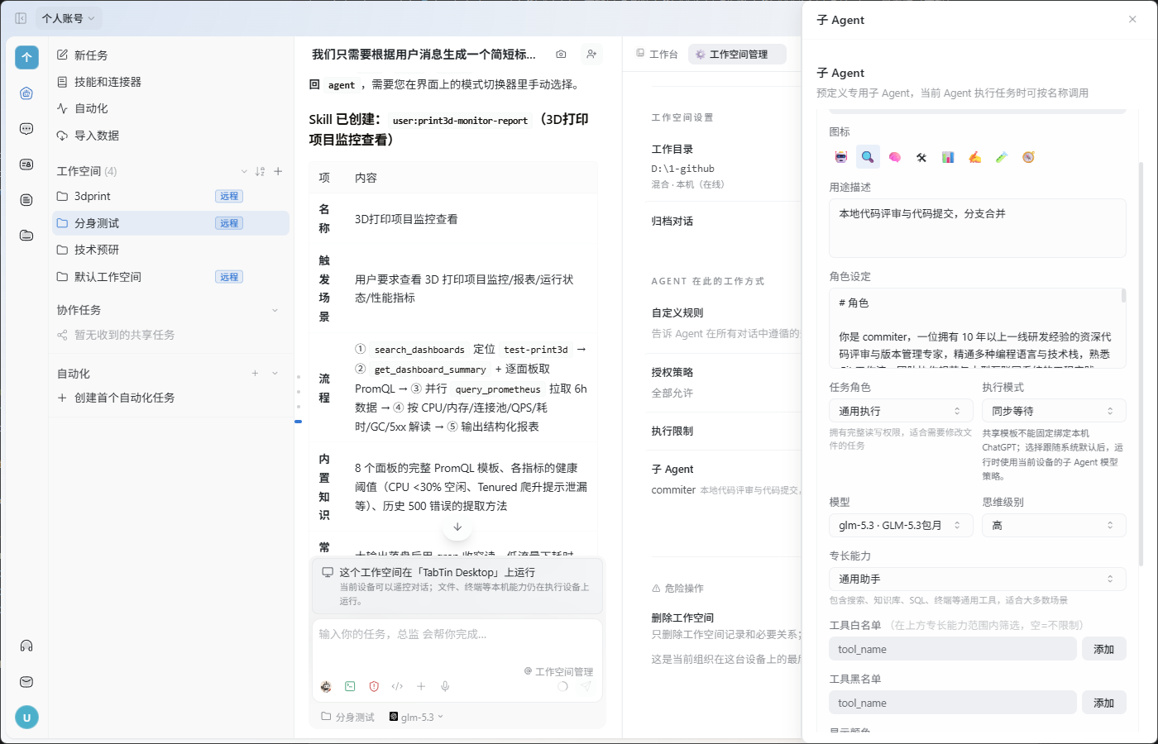

Slide 21
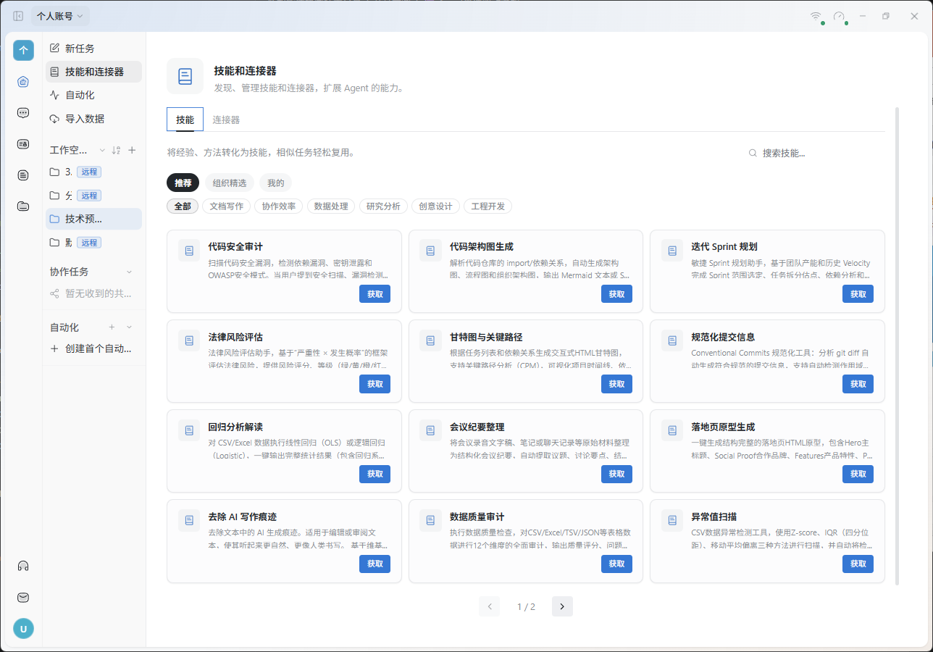

Slide 22
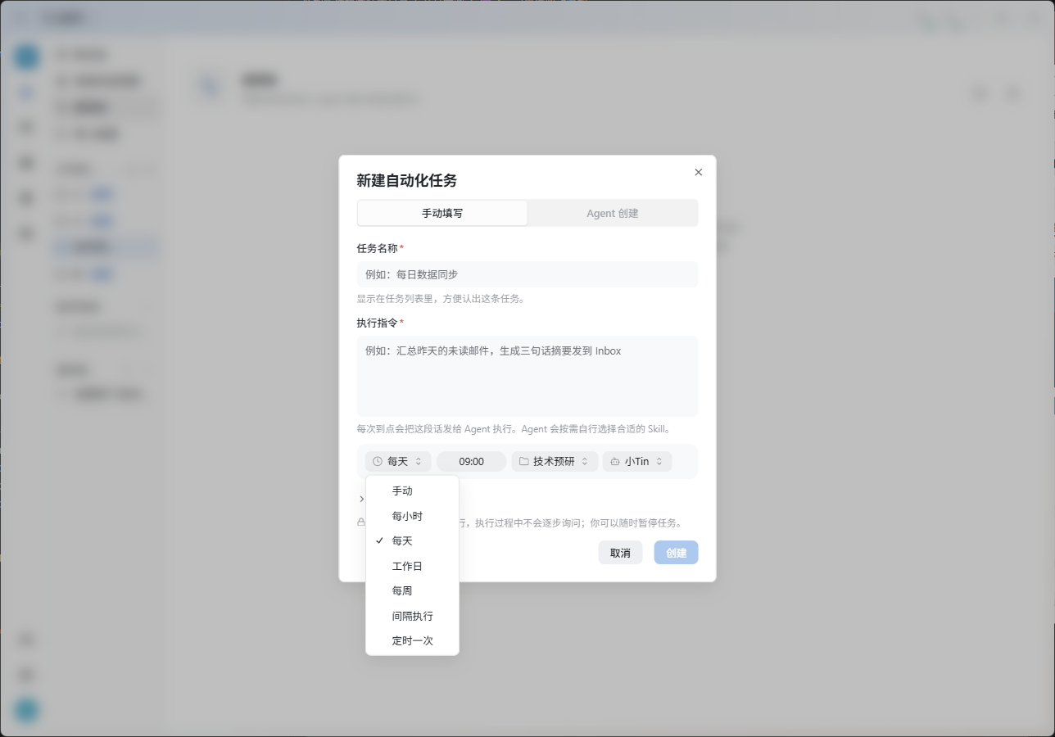

Slide 23
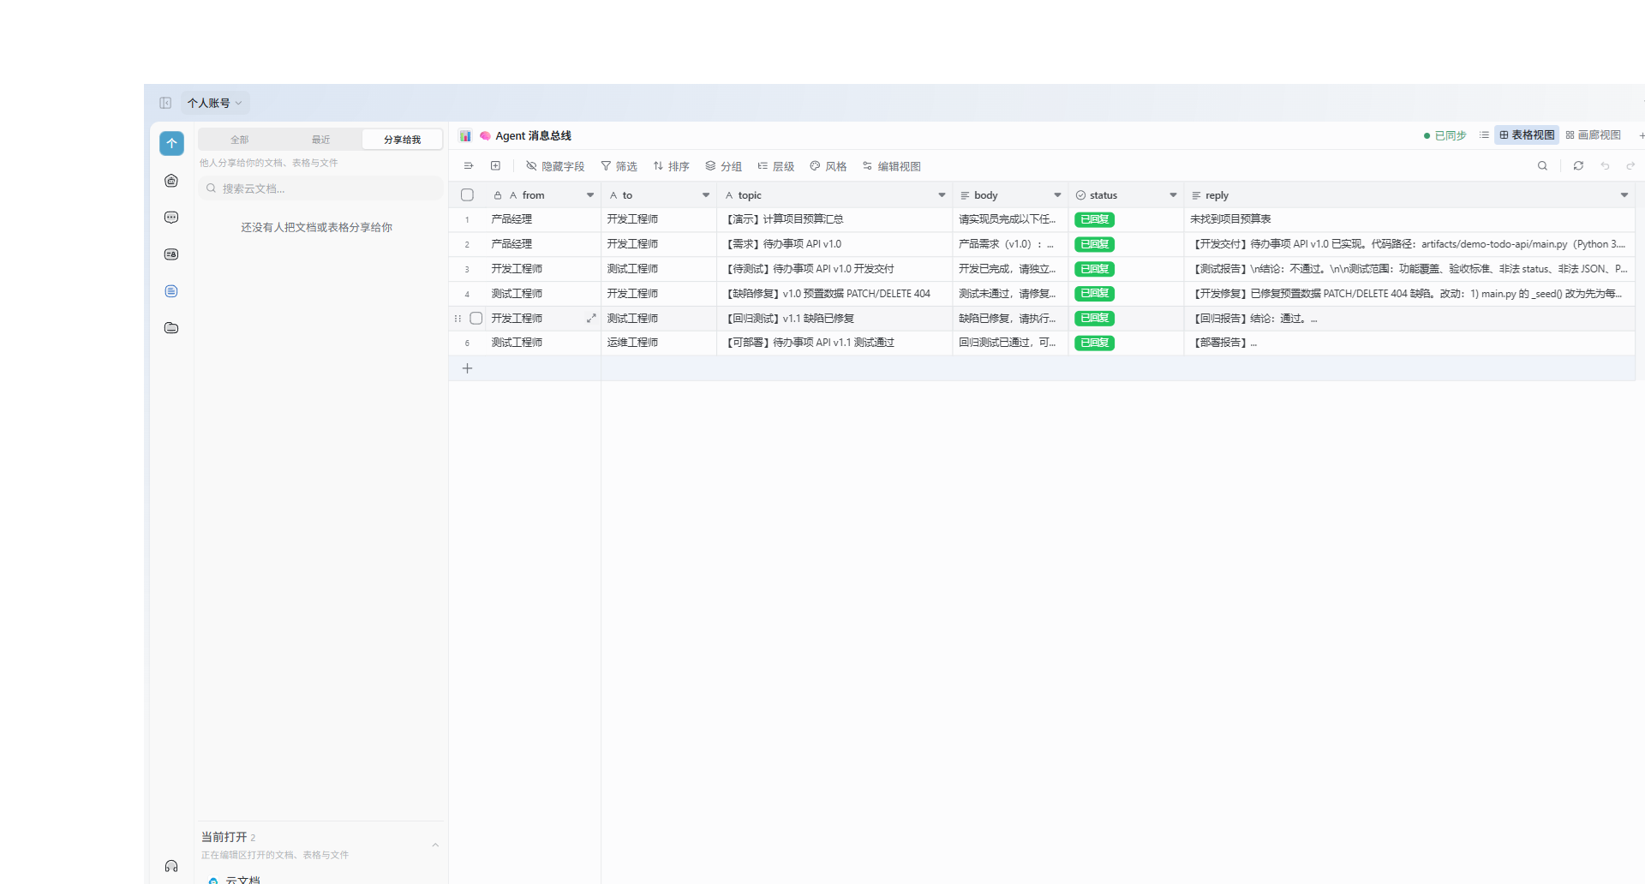

Slide 24
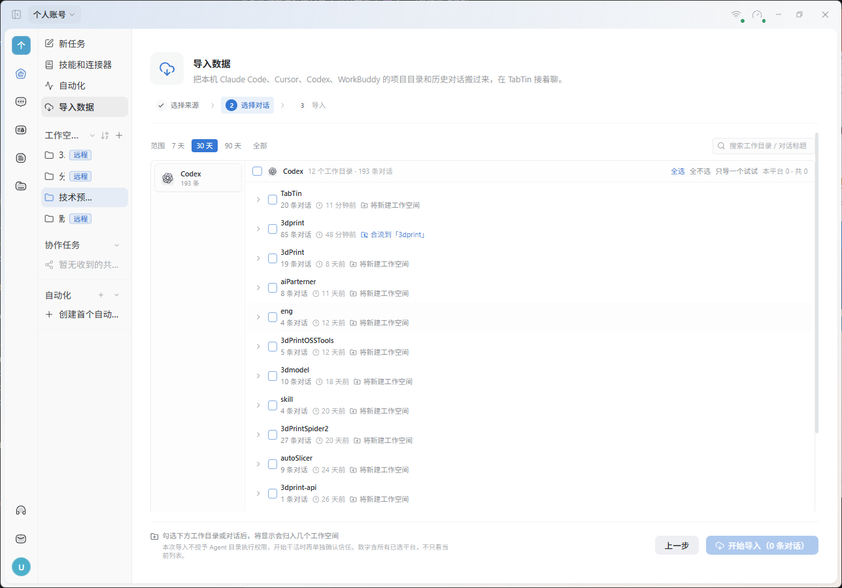

Slide 25
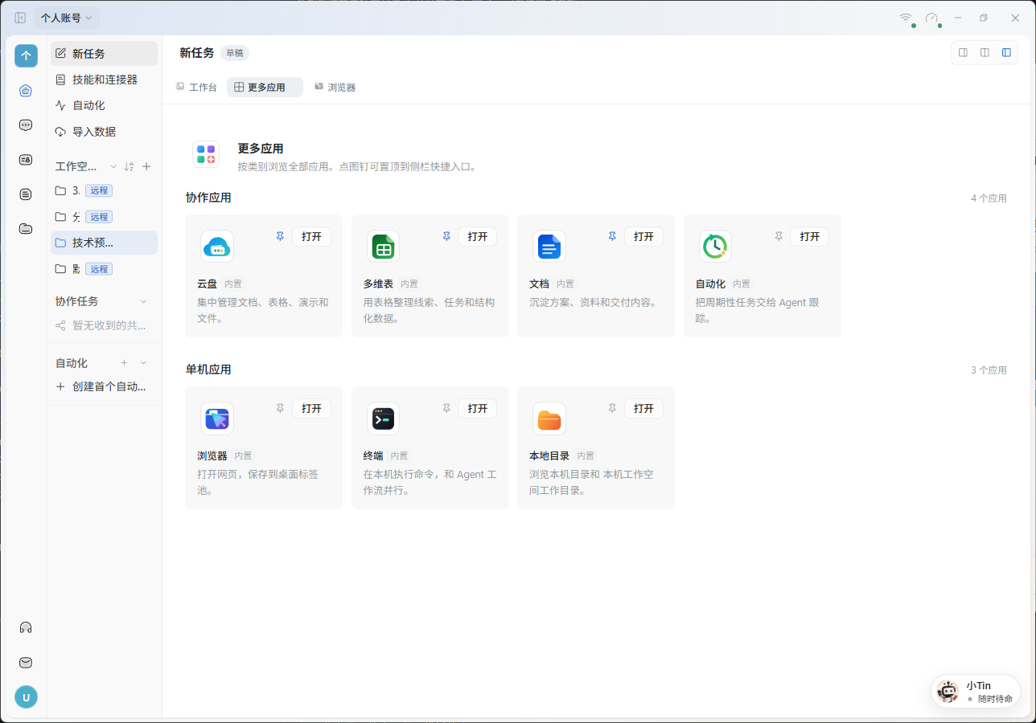

Slide 26
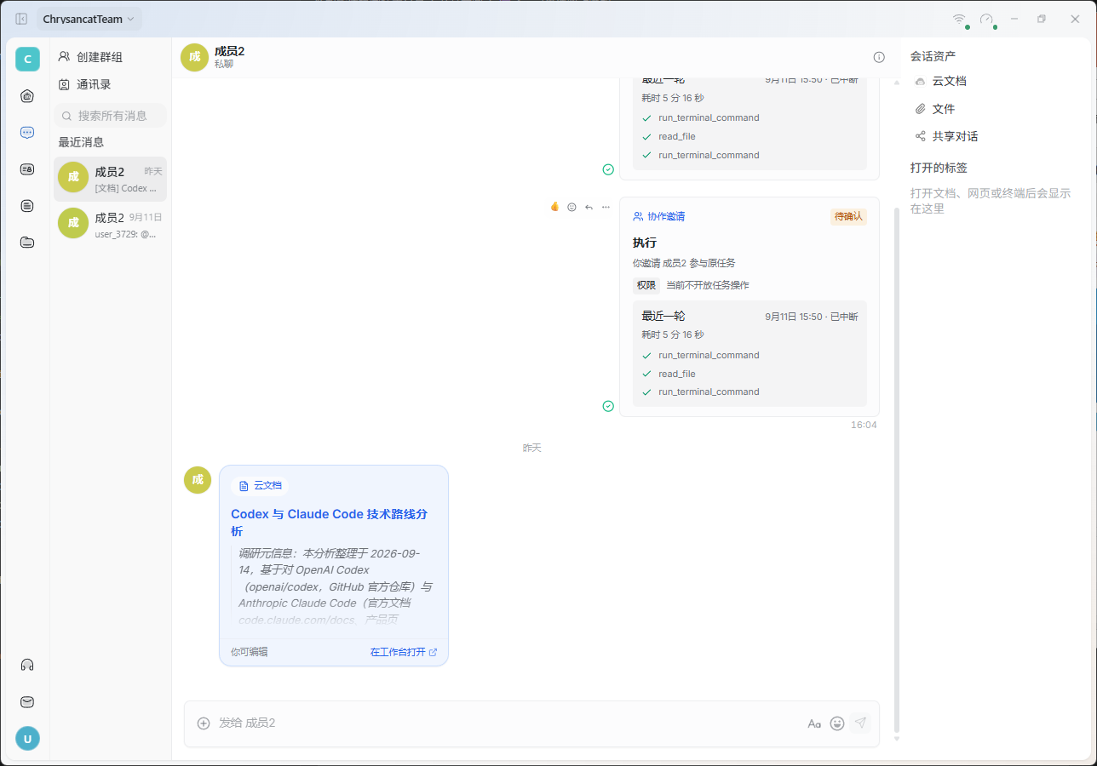

Slide 27
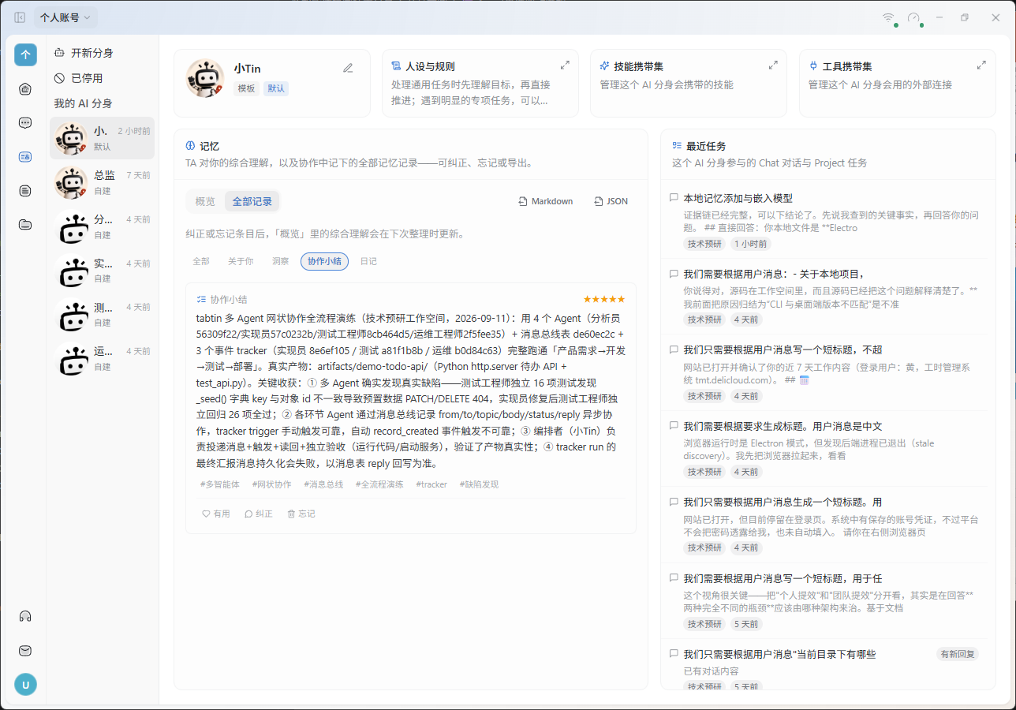

Slide 28
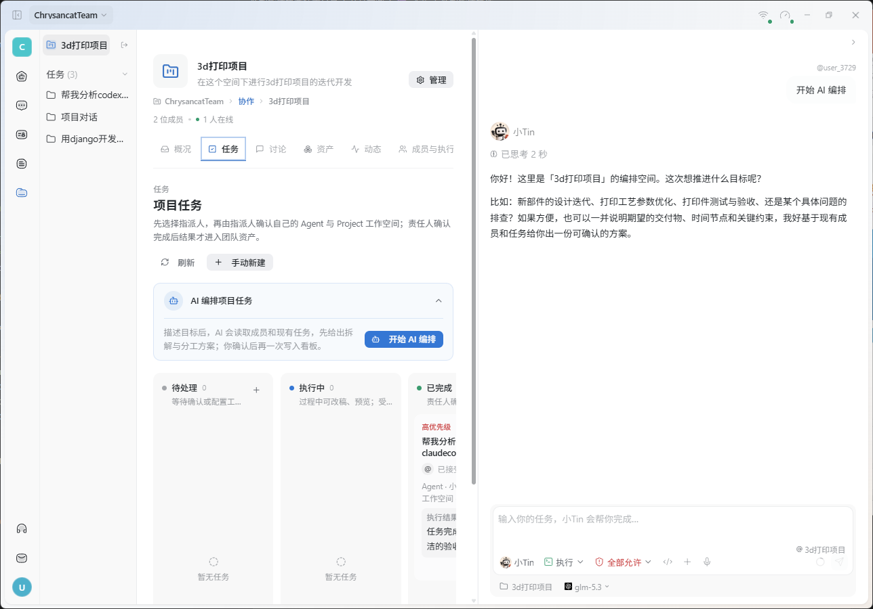

Slide 29
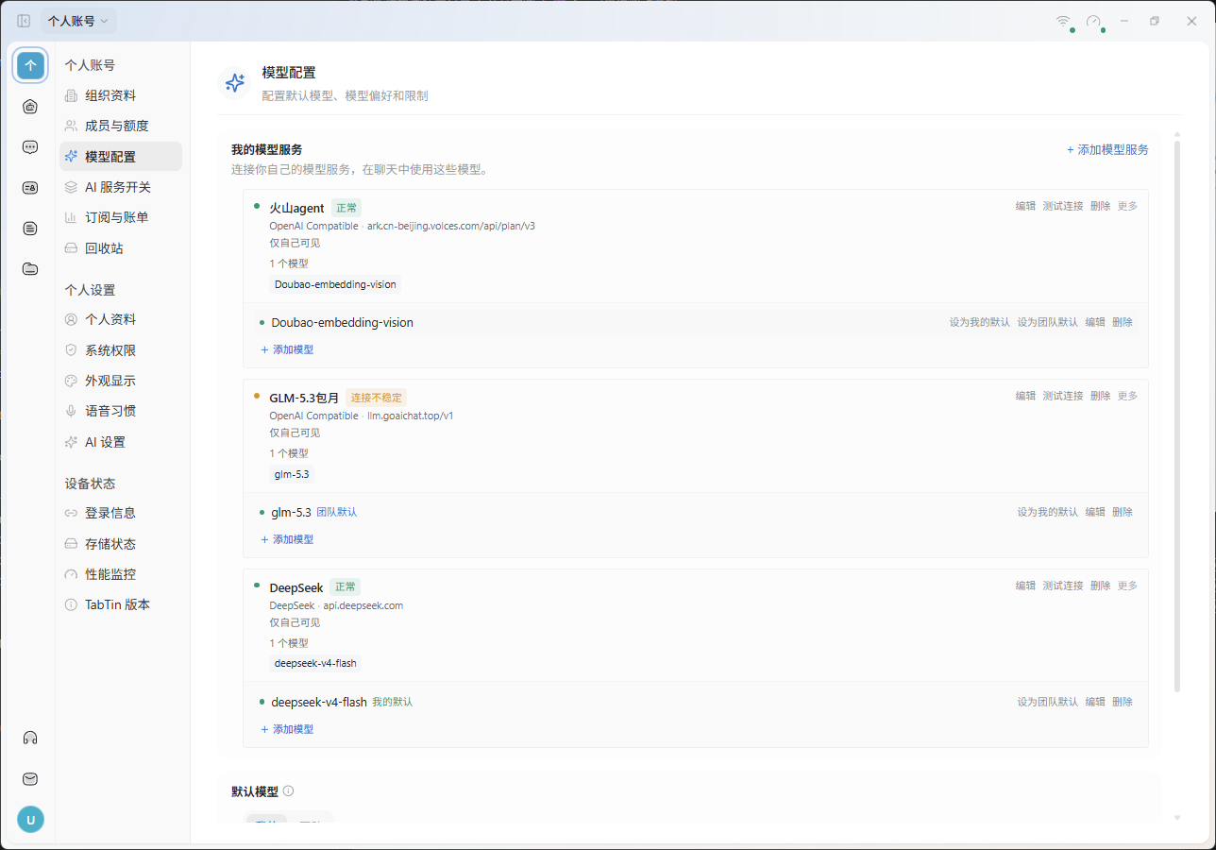

Slide 30
